Slide 1
Django Cloud
Framework + Jebrains+ Microsoft + AWS + Red Hat + CISCO

Slide 2
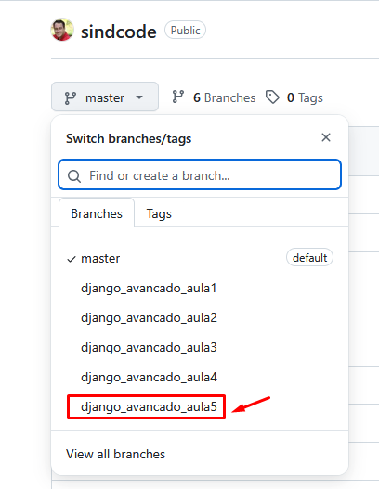
Conteúdo do curso

Slide 3
Clone Branch Específica e Pull Branch Espec.
Clone (baixar) – primeira vez. (download = clone) – PRIMEIRA VEZ
Pull (baixar atualizando) – segunda vez ou outras vezes....

Slide 4
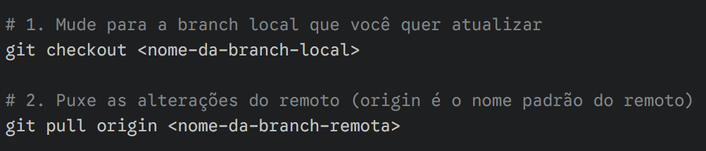
Git pull

Slide 5
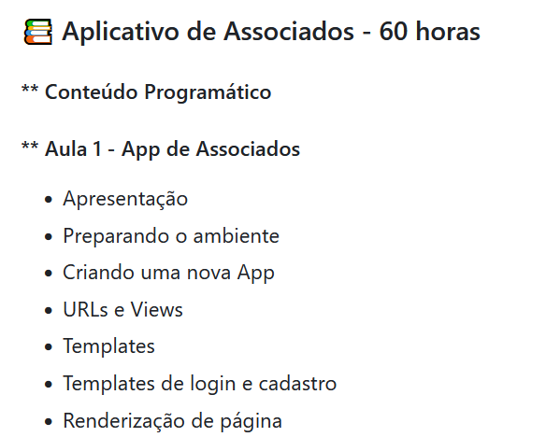
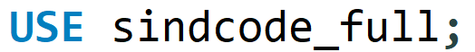
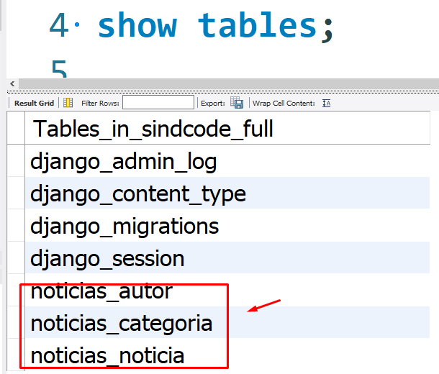
Passo 1 – usar o banco
Passo 2 – visualizar as tabelas

Slide 6
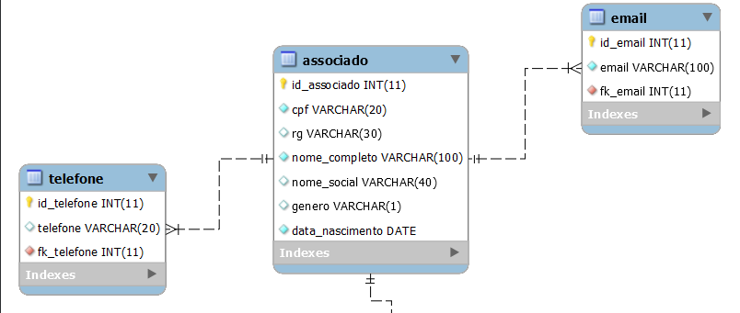
Passo 3 – analisar o MER

Slide 7
Passo 4 – Django (venv ativada)

Slide 8

Passo 5 – Django (venv ativada)

Slide 9
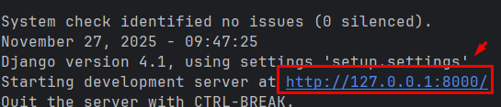
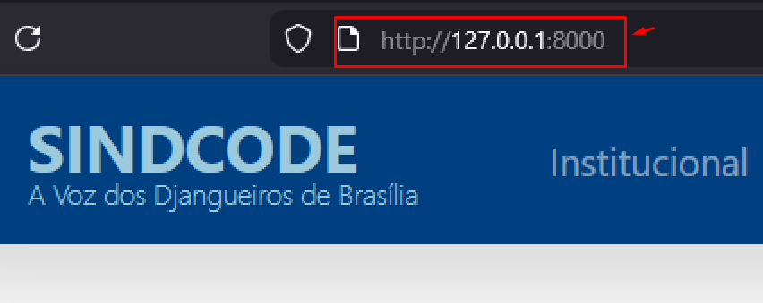
Passo 6 – entrar no portal

Slide 10
Passo 7 – Criar o App Associados (ok)
python manage.py startapp <<nome do app>>

Slide 11
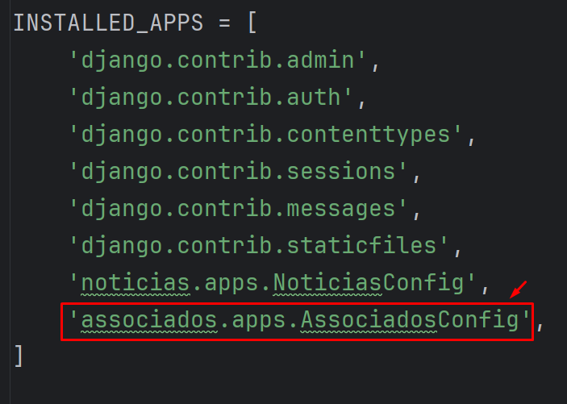
Passo 8 – Verificar se esta registrado

Slide 12
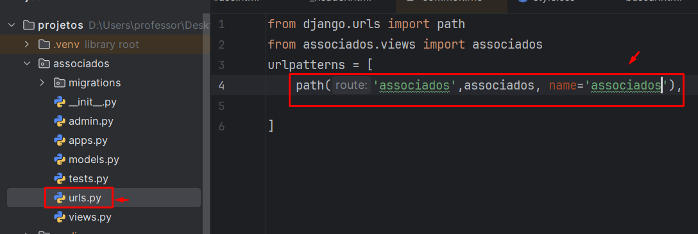
Passo 9 – urls.py dentro do app associado

Slide 13
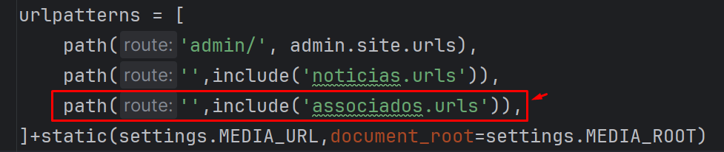
Passo 10 – Incluir o url.py do app no setup

Slide 14
Por que separar em duas apps?
Separação clara de responsabilidades = organizado, testável e escalável.

Slide 15
Resumo
Criar um app – startapp
Instalar o APP no settings.
Incluir as rotas no setup/urls.py

Slide 16
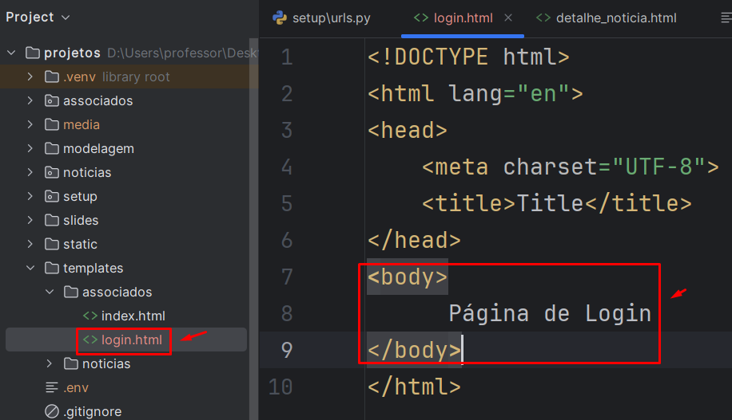
Passo 11 – Templates de Login e Cadastro

Slide 17
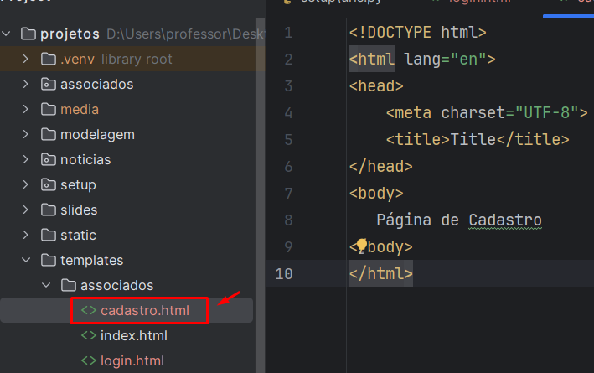
Passo 11 – Templates de Login e Cadastro

Slide 18
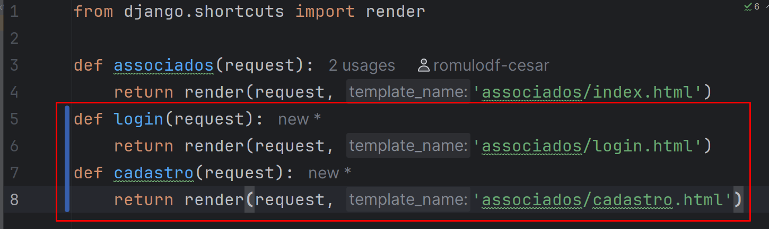
Passo 12 – Criar duas Views

Slide 19
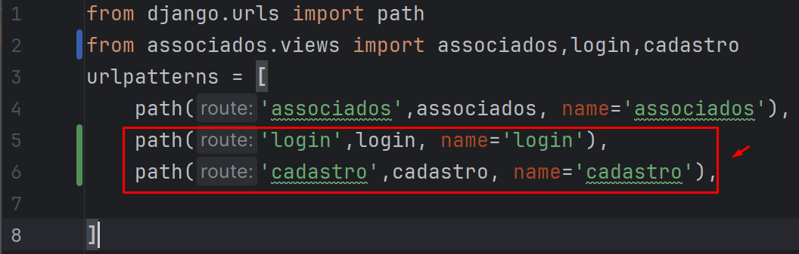
Passo 13 – Criar as urls

Slide 20
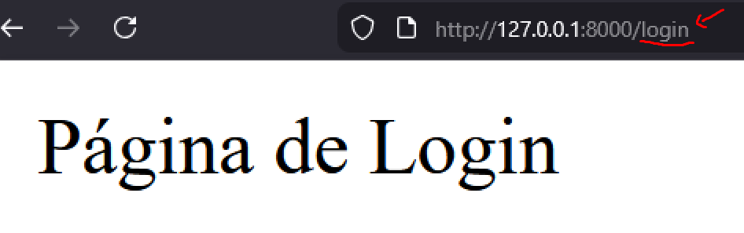
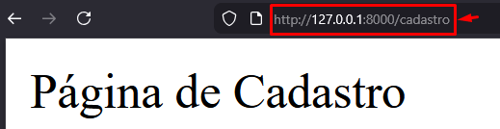
Passo 13 – Rodar e visualizar as páginas

Slide 21
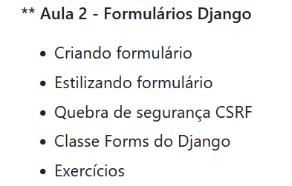

Slide 22
Camada de Validação (Forms)
Gerar HTML a partir do Python
Segurança CSRF
Validação
Integração com as outras Camadas
MVT (Model View Template)
2. Entender e aplicar a orientação a objetos
Classe
Herança
Métodos
Atributos
Construtor

Slide 24
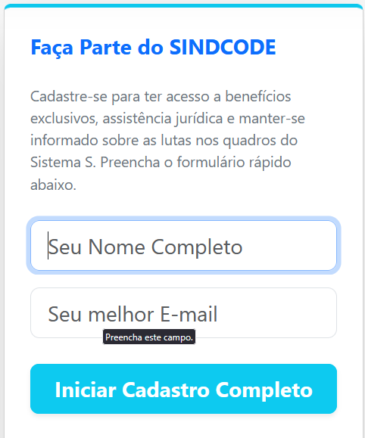
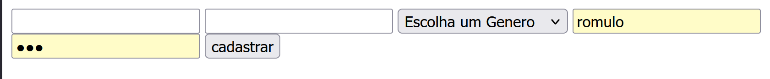
Django Friday – 25 pontos (35 pontos mostrar para a turma no site do professor)
Tirar as duas caixinhas e deixar apenas o botão.
Ao clicar no botão irá para a rota /cadastro de associado.
As caixinhas e os botões deverão ter a mesma estilização do site
Mantendo as partials (header e footer).
O Visual e navegação...

Slide 25
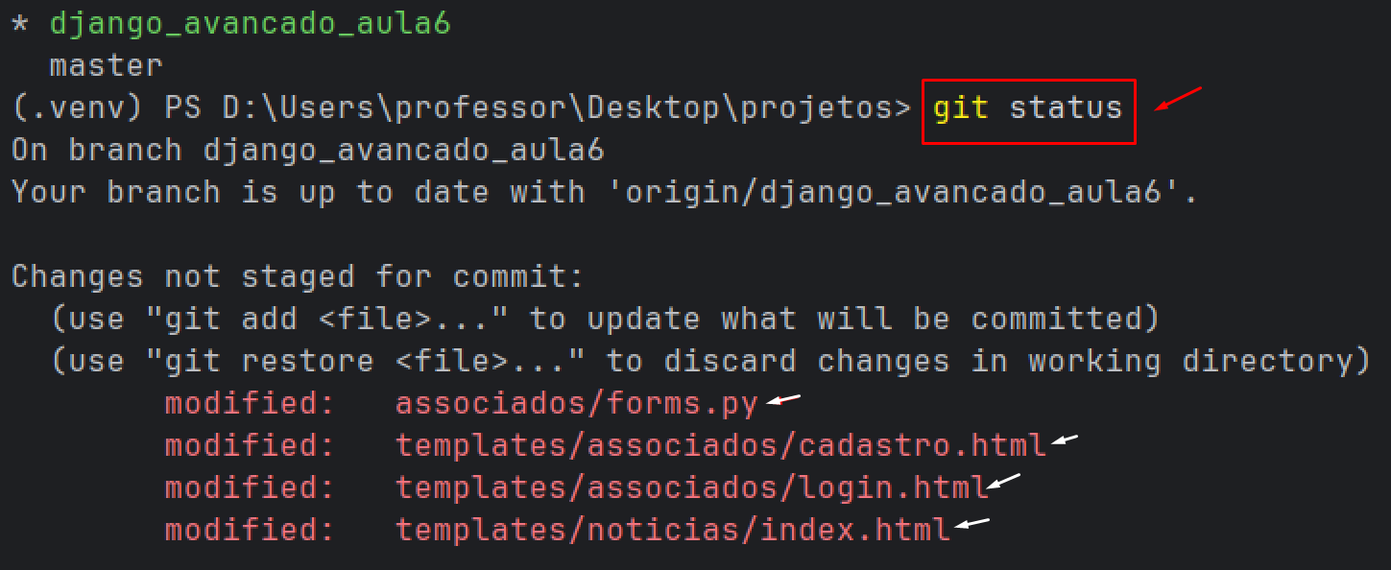

Slide 26
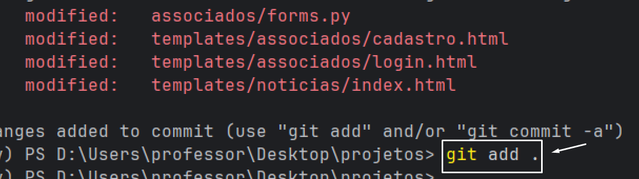

Slide 27
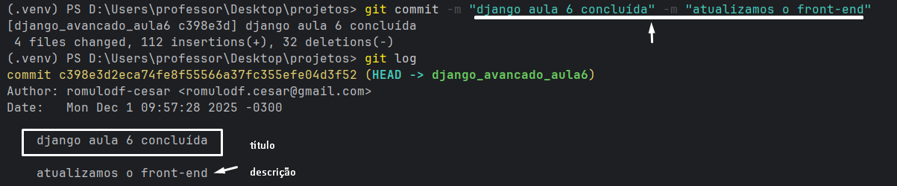

Slide 28
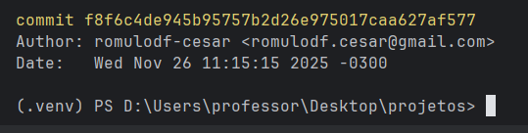
Tecla Q para sair

Slide 29
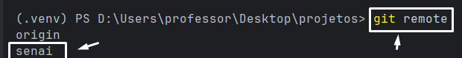

Slide 30
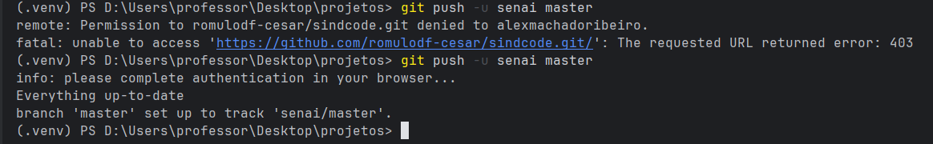

Slide 32
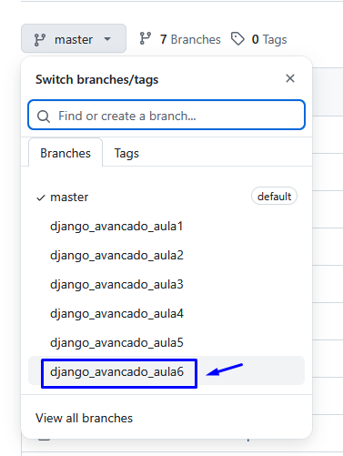

Slide 33
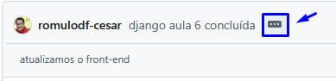

Slide 34
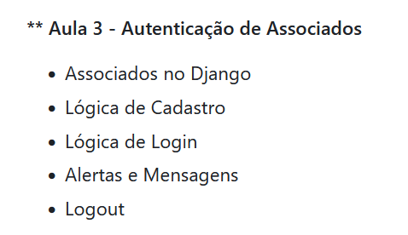

Slide 35
Codar o Model
Usar o Admin
O Django já oferece uma tabela de usuário
Não faz sentido criar um model
Superuser
Login-Logout(sair)
Autenticação e Autorização
No banco de dados (auth_user)

Slide 36
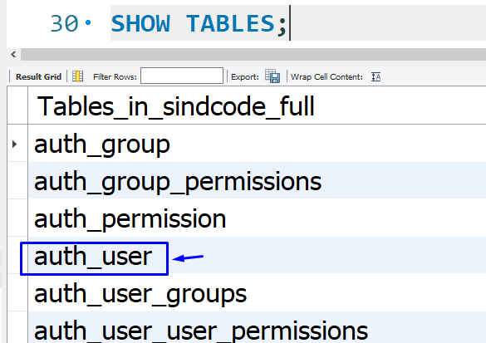

Slide 37
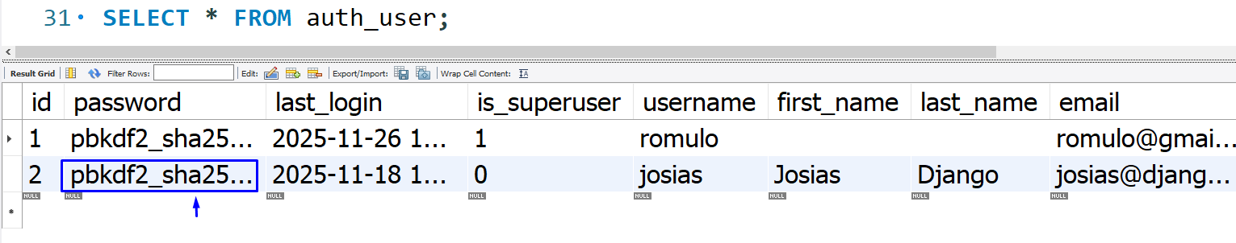

Slide 38
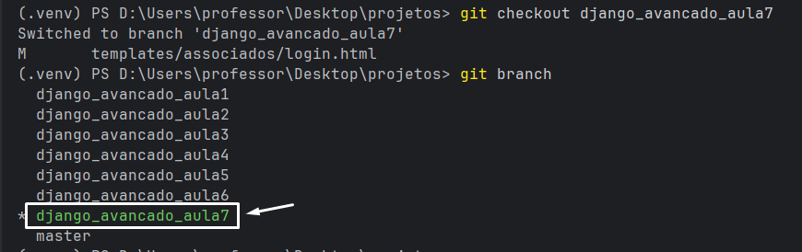

Slide 39
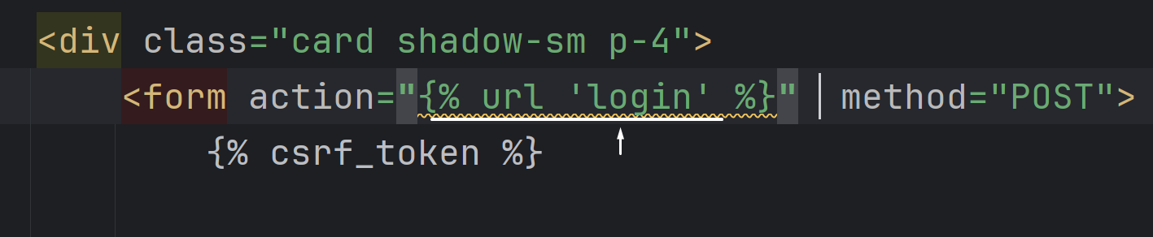

Slide 40
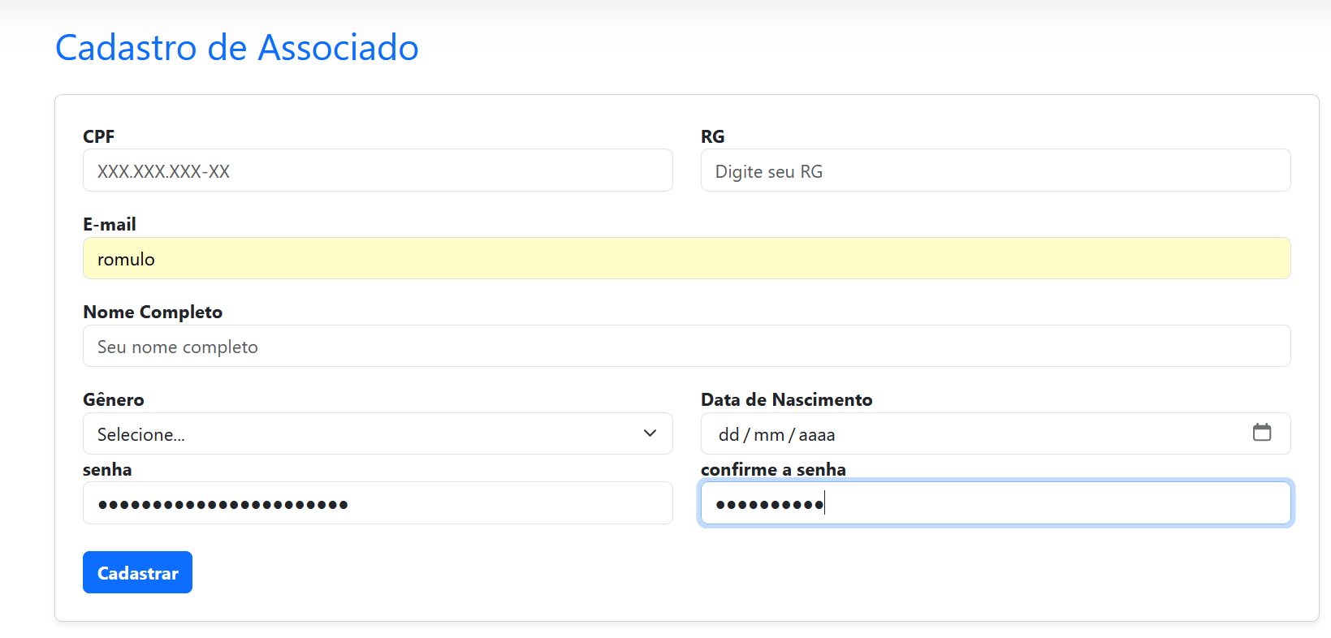

Slide 41
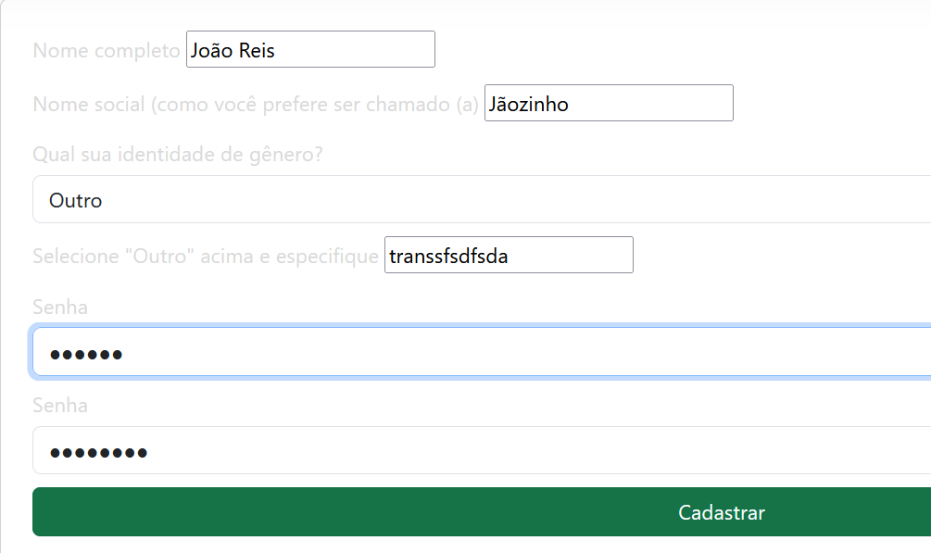

Slide 42
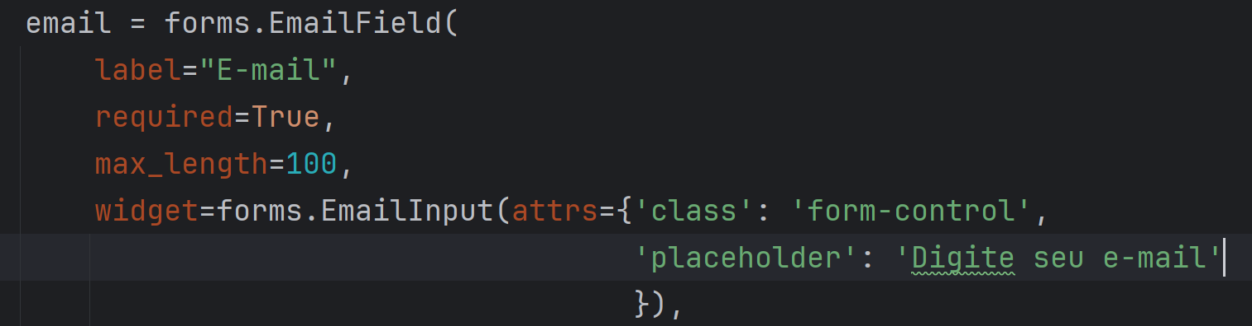
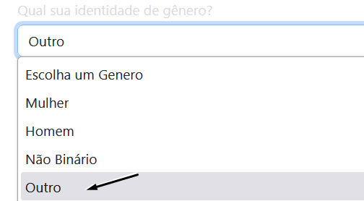
Manutenções – Django_Avançado_Aula7
2- MANUTENÇÕES
1- CRIAR O EMAIL
2- COLOCAR JAVASCRIPT QUE
AO SELECIONAR OUTRO APAREÇA
UMA CAIXA PARA O USUÁRIO DIGITAR
O GENERO.

Slide 43
Exercício
Teste sua aplicação com
Senha: 444
Confirma Senha: 999
Verifique se redirecionou!!!!!

Slide 44
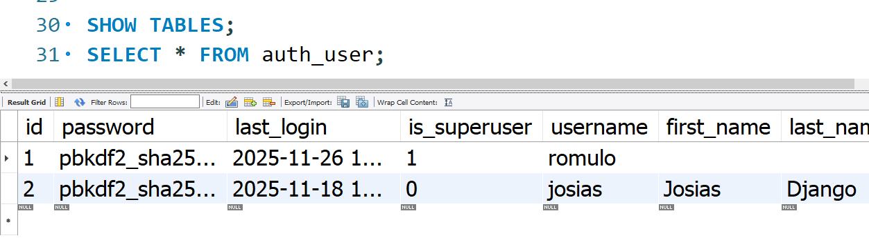

Slide 45
Criptografia própria dele – O Django já faz isso pra gente.....

Slide 46
Vamos arrumar o login do Django

Slide 47
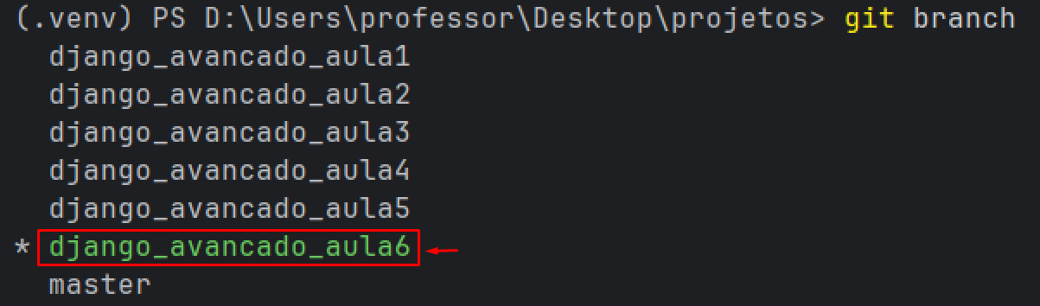

Slide 48
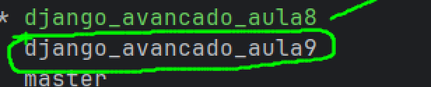
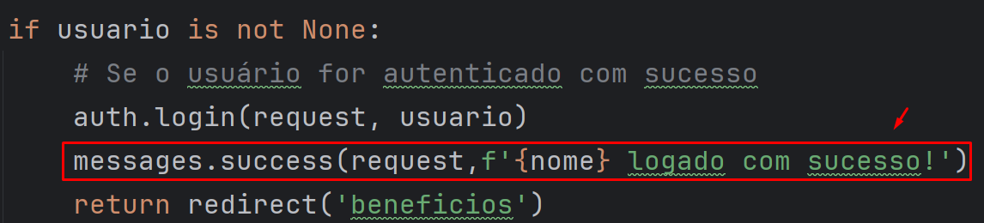
Login e Cadastro (Associado)
Alertas e Mensagens
Onde a mensagem vai ficar???
No template
Aonde?

Slide 49
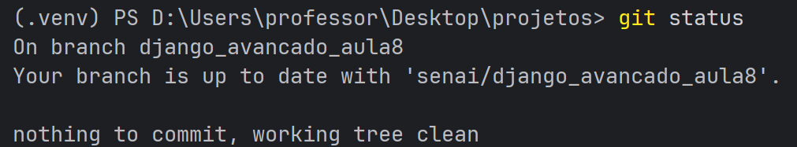

Slide 50
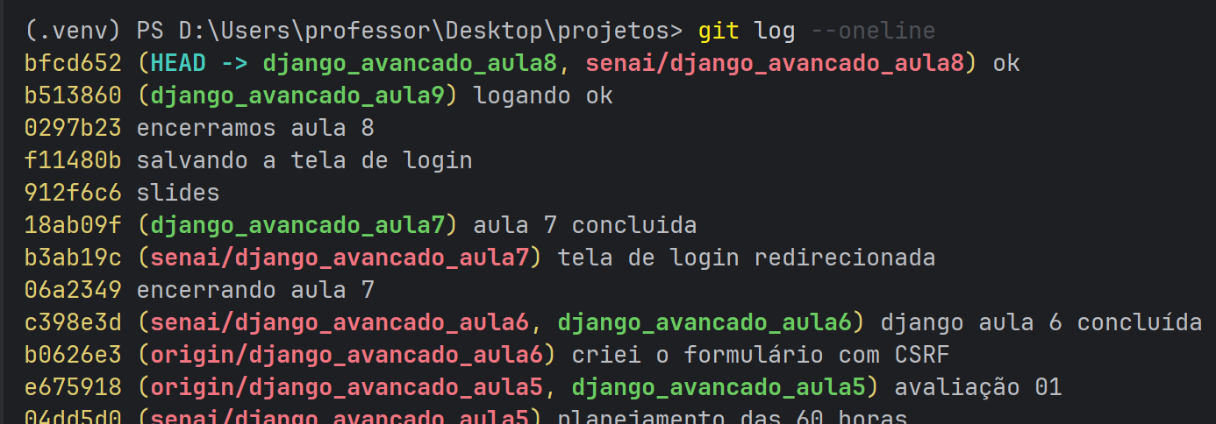

Slide 51
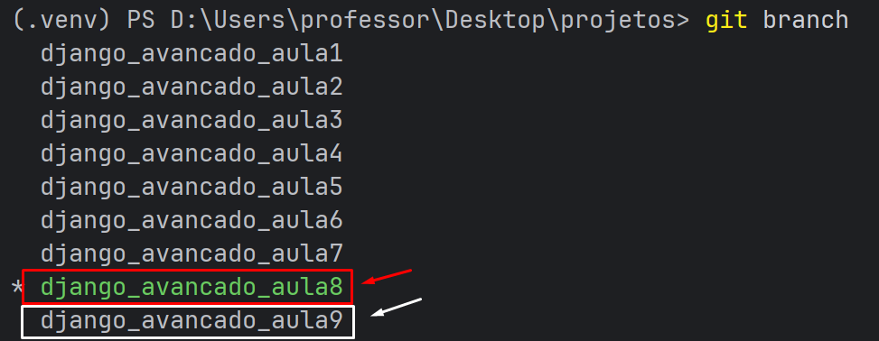

Slide 53
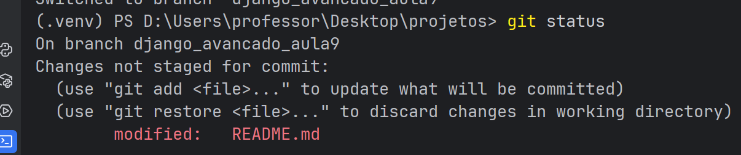

Slide 54
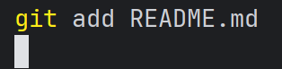

Slide 56
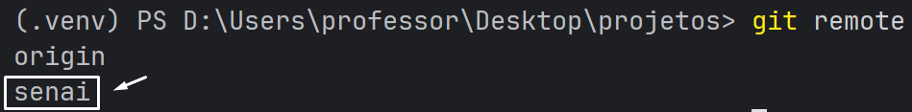

Slide 57
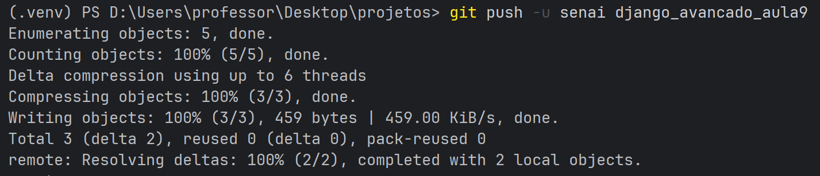
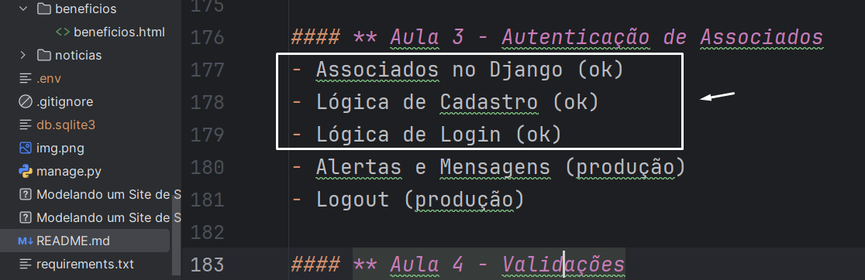

Slide 58
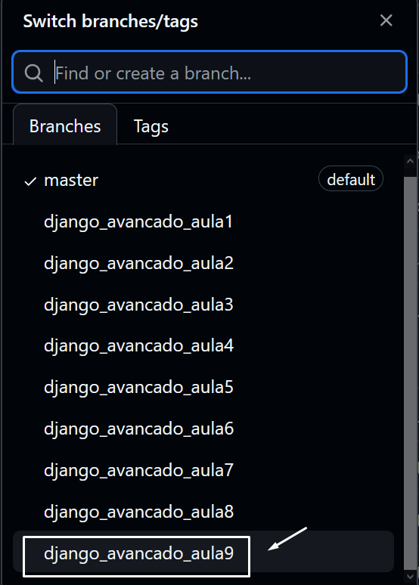

Slide 59


Slide 60


Slide 61


Slide 62


Slide 63


Slide 64


Slide 65


Desafio:
Mostrar o nome da Bianca.....
3 minutos.....

Slide 66


Slide 67


Slide 68


Slide 69


Slide 70
merge
Junção ou união de uma branch com outra branch...

Slide 71


Alertas.... (Frameworks Concorrentes do Bootstrap)
Bootstrap...
Eu uso a muito tempo o Bootstrap
Mas indico pós curso investir no aprendizado do concorrente direto:
X

Slide 72

Frameworks de CSS

Slide 73

Estilizando a mensagem

Slide 74


Slide 75


Slide 76
09/12/2025
Logout---

Slide 77


Slide 78


Slide 80


Slide 81


Slide 83
Mapa Mental para Entrevista GIT
1 ano...

Slide 84
Lógica de Logout

Slide 85


Slide 86


Slide 87


Slide 88


Slide 89


Slide 90


Slide 91


Slide 92


Slide 93


Slide 94


Inserir o link Logout
Realizar o logout
Mensagem de logout apenas se logou
Validar usuário existente com alerta
Retirar duplicação de mensagens.
Verificar cores e mensagens de alerta (vermelho erro, azul sucesso)
20 minutos...
Romulodf.cesar@gmail.com
Link do github
Assunto: projeto final ALERTAS (pontos – 20 pontos)

Slide 95

Como que é um logout se não logou????

Slide 96
Se já existe um usuário cadastrado ele deve mostrar um alerta...

Slide 97


Slide 98


Slide 99


Slide 100





Slide 101



Slide 102


Slide 103

Refatoração e Validação
Vamos fazer o login na nossa plataforma, com o usuário Bruno.

Slide 104

Refatoração e Validação

Slide 105

Refatorção e Validação
Criar CARDS de benefícios.

Slide 106


Slide 107


Slide 108



Slide 109



Slide 110


Slide 111


Slide 112


Slide 113



Slide 114

JB Carvalho e Jonh Maxuell
MONETIZAÇÃO

Slide 115


O Stripe tem uma API Própria e
Linguagem Propria para Integração
Lider 360º graus
Jonh Maxwell

Slide 116


Slide 117


Slide 118


Slide 119



Slide 120


Slide 121


Slide 122

Messagem de ERRO....

Slide 123



Slide 124


Slide 125

Solução

Slide 126


Slide 127


Slide 128

Como fazer a validação ?

Slide 129


Slide 130


Slide 131


Slide 132


Slide 133


Slide 134


Slide 135


Slide 136


Slide 137


Slide 138



9:50 intervalo
10:10 – inicio do laboratório
11:10 – Finalizar o Laboratório
Nuvem Portal
Azure CLI
Python Flask
Azure CLI (prompt)
Flask (aplicações web simples)

Slide 139


